Slide 1
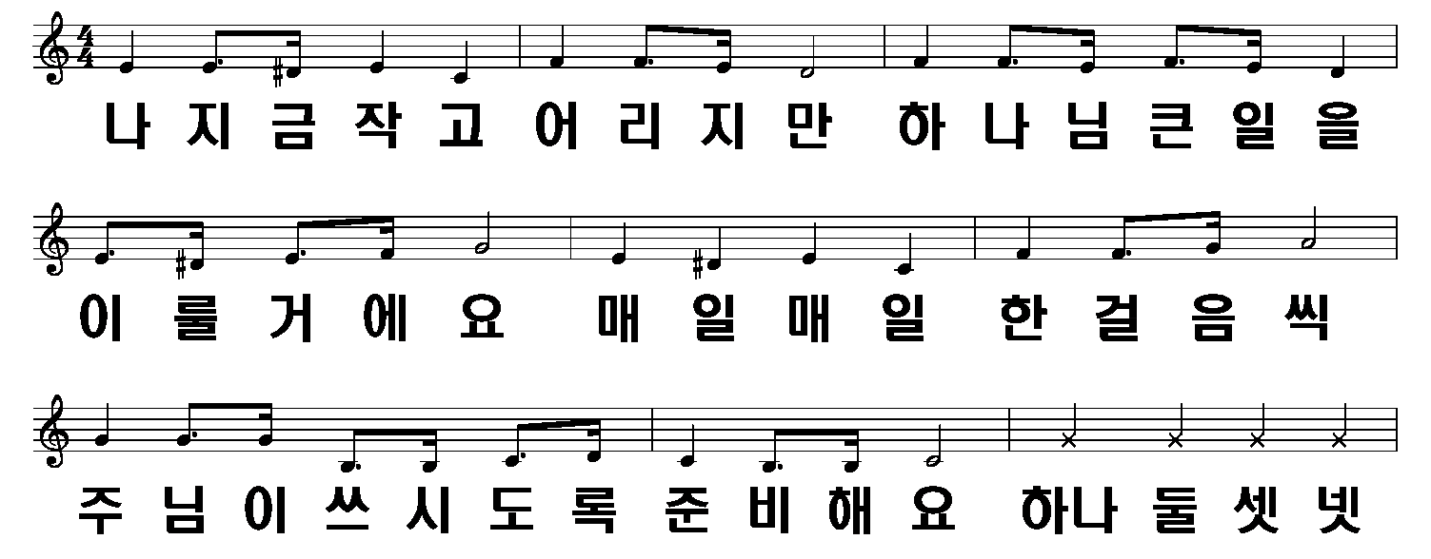
준 비 해 요

Slide 2
준 비 해 요

Slide 3
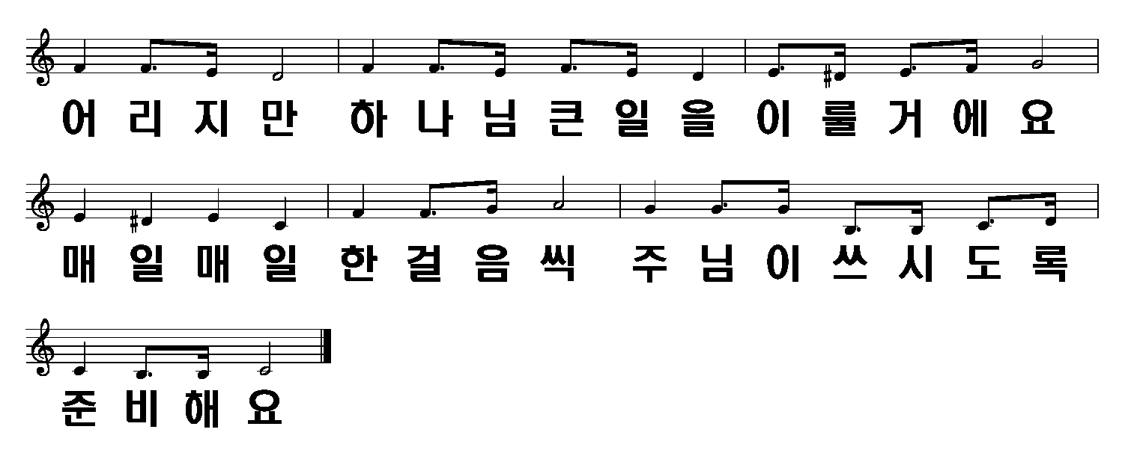
준 비 해 요

